Slide 1
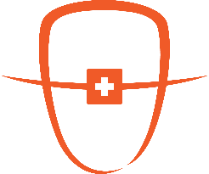
교정 진단
백만석 원장
닥터만 교정연구회

Slide 2
환자의 개요
기재된 예시처럼 기입해 주세요~
자료는 가지고 계신것들을 최대한 넣어주시면 좋습니다.
없는 자료는 생략하시면 됩니다.
이름/성별 : 이동주 / 남자
생년월일/나이 : 2015.10.05/ 8Y
주소(C.C) :
검진시 반대 교합 보여서 설명드리고 교정 진단 시행.
………
PMHx : N-S
PDH : N-S
Notes:
2

Slide 3
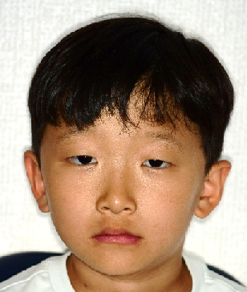
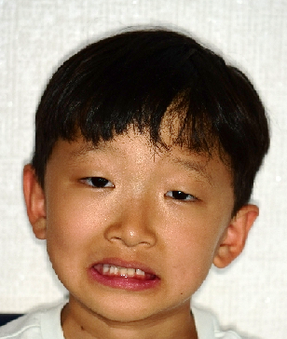
치료전 구외사진
Crop: 가로x세로 3:4 비율 얼굴이 크게 나오도록
정면
정면 스마일(상악 치아 보이도록)
Notes:
3

Slide 4
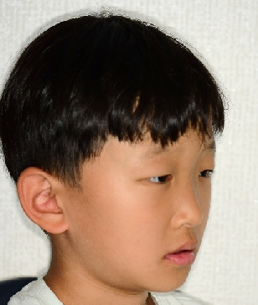
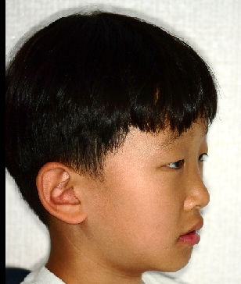
치료전 구외사진
Crop: 가로x세로 3:4 비율
45도 측면
90도 측면
Notes:
4

Slide 5
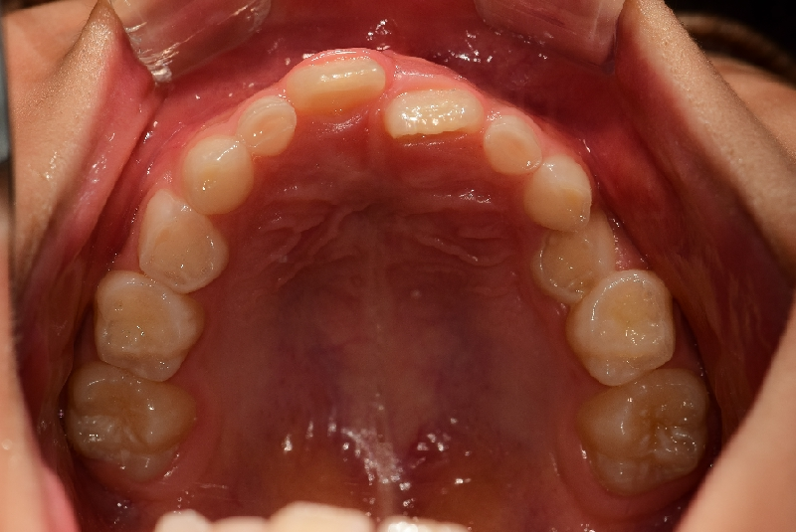
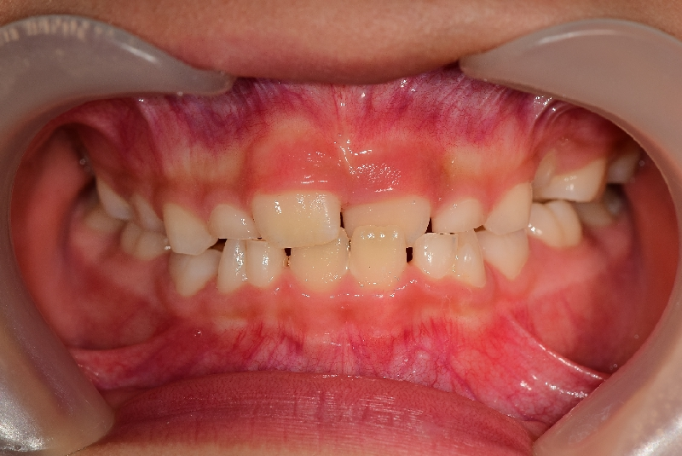
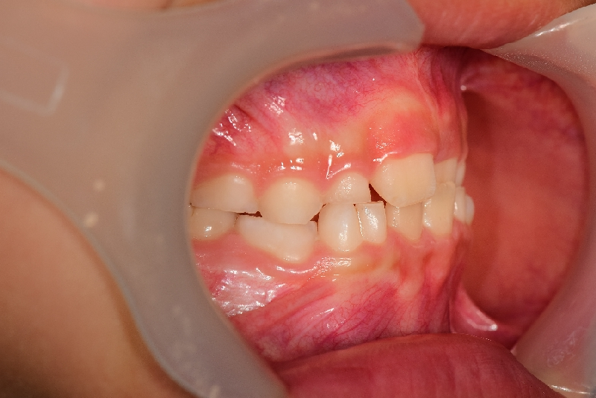
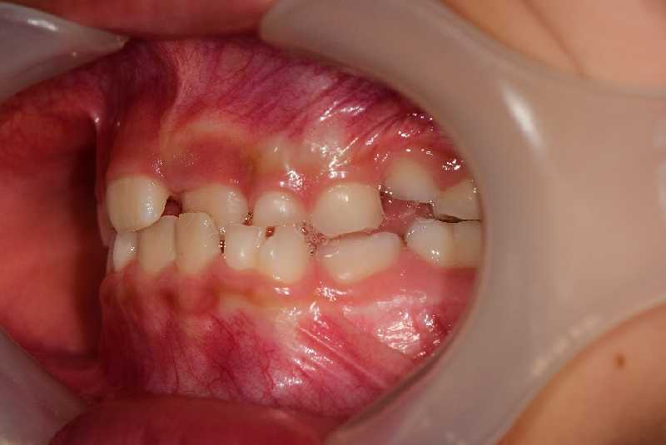
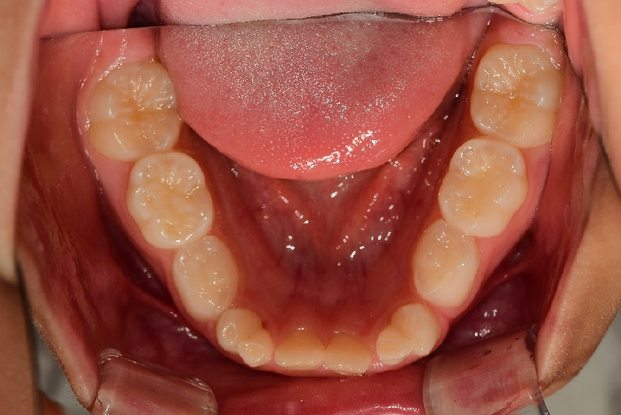
Crop: 가로x세로 4:3 비율
Dental midline(DML)을 꼭 표시해 주세요
Red: 얼굴정중선
Yellow: 상,하악 치아정중선
치료 전 구내사진

Slide 6
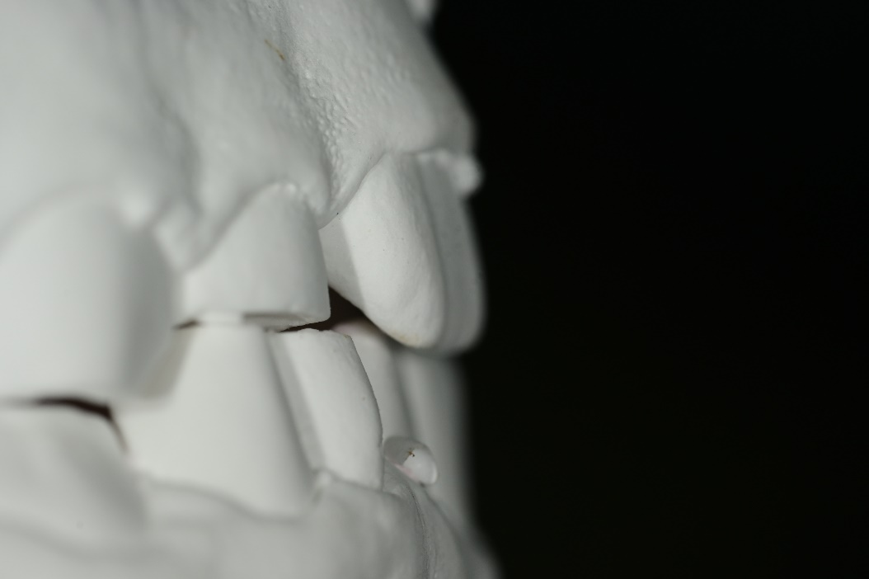
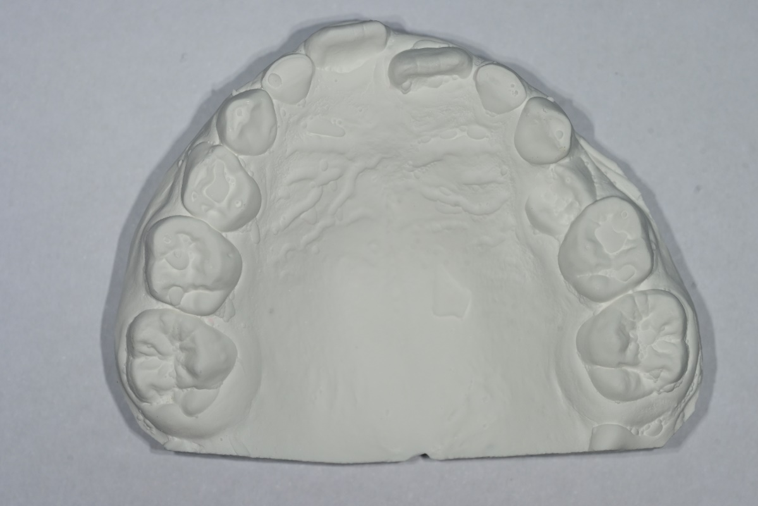
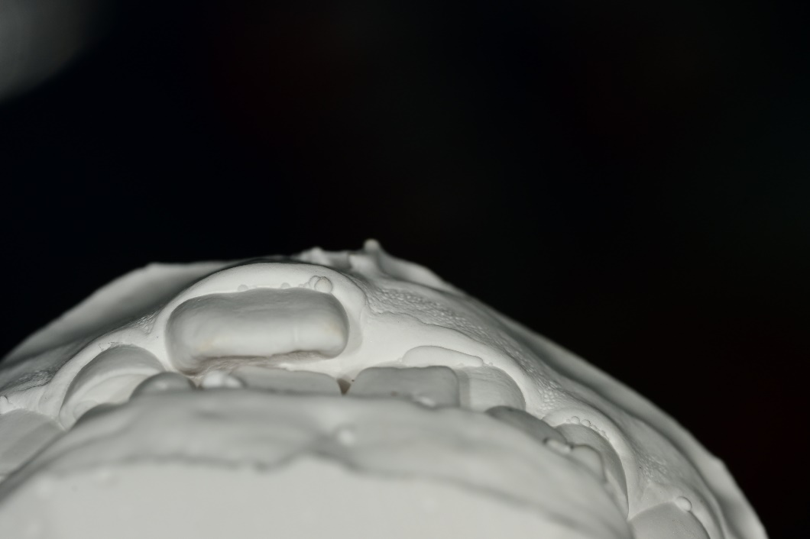
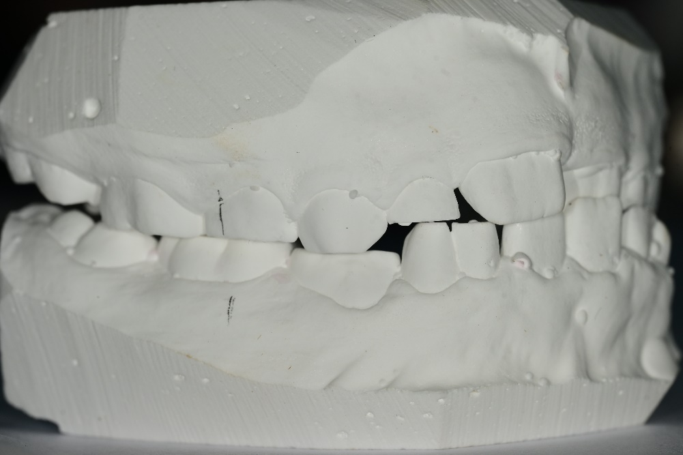
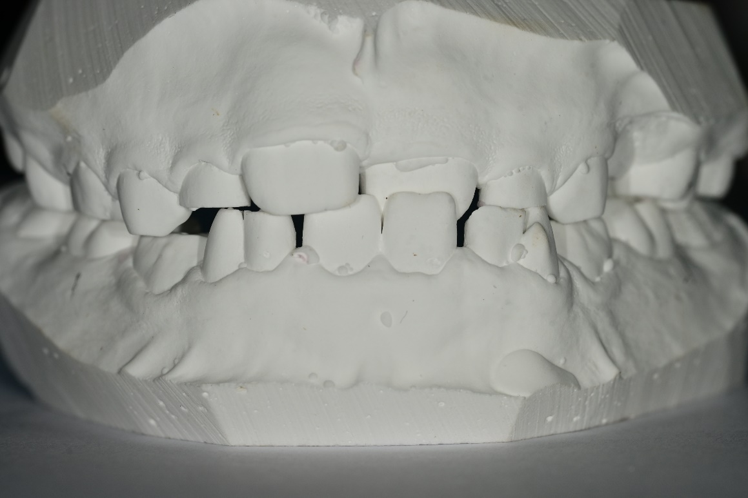
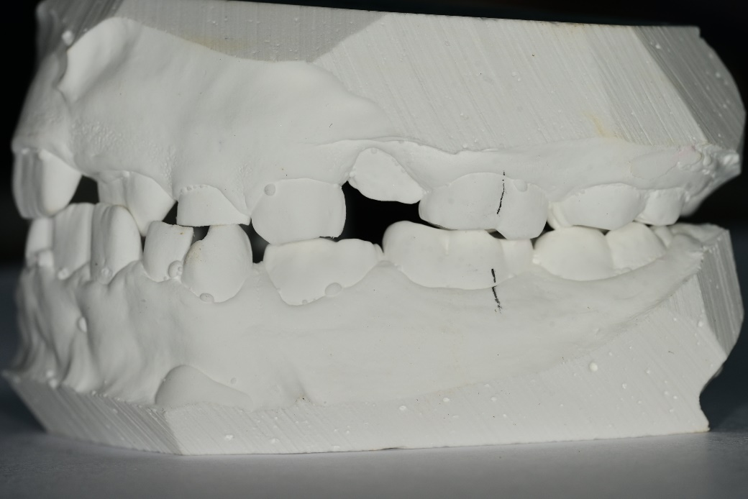
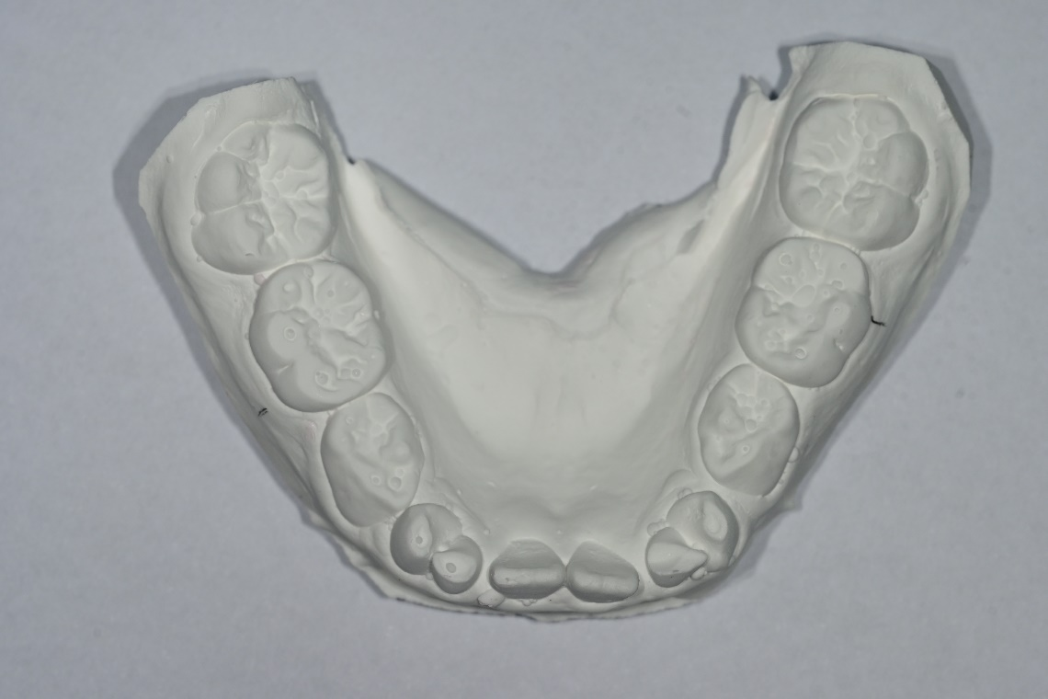
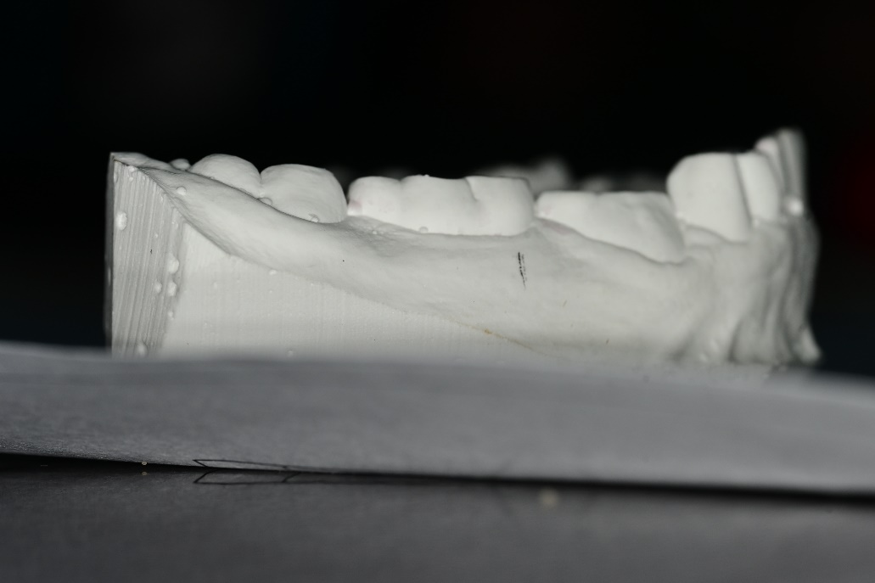
OB/OJ
OB/OJ
-CO bite 상태로 촬영
-측면 촬영시 molar key를 명확히 알수 있어야함.
-교합이 불안정시 손으로 잡고 정면/측면 촬영
-측면촬영시 촬영각도
-악궁에 수직으로 촬영이 되어야 구치부 교합관계를 정확히 알수있음
Curve of Spee

Slide 7
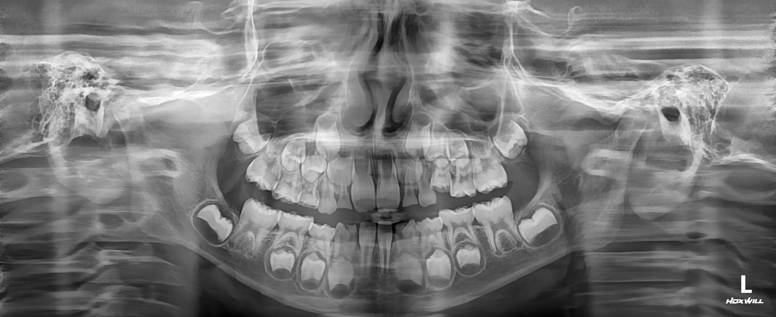
치료전 Panorama
Notes:
7

Slide 8
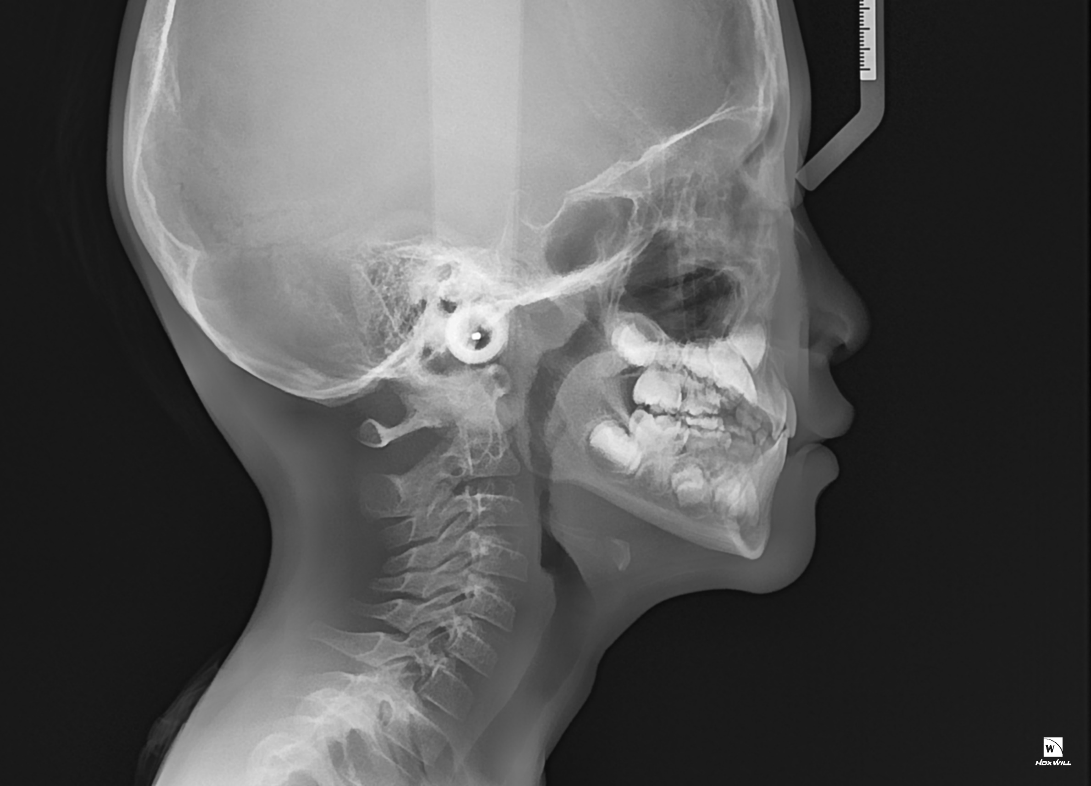
치료전 Ceph
FH line 평행하게
(어려우면 palatal plane)
Notes:
8

Slide 9
Analysis
본 ppt 에 기재된 것은 제 세미나 수강생이 사용하는 예시입니다.
원장님께서 사용하시는 것을 넣으시면 됩니다.
작성이 어려우시면 작성된 챠트가 잘 보이게 사진을 찍어서 첨부하셔도 됩니다.

Slide 10
Ceph analysis
Willceph 프로그램 이용자는
MANN anlaysis 이용(업체에 문의하시면 됩니다)
ceph그림크기를 줄이면
챠트가 크게 보임

Slide 11
Problem list
Skeletal problem
Skeletal Class I
Dental problem
Molar key: Rt-Class I, Lt-Class I
Canine key: Rt-Class I, Lt-Class I
Cross-bite on
OB/OJ=2.0/3.0
DML
#32, 42 missing
#64 locking
Crowding on (Mx: 0, Mn:0)
Spacing on (Mx: 0, Mn:3.0)
Sum of incisors = 4 : 2.8
Soft-tissue problem
# Skeletal,
Dental,
soft tissue
순으로 문제점을
나열합니다
 | 1 B
 | 1 2 C
 | (1.0)
 | (0)

Slide 12
Diagnosis
Skeletal Class I with ant. Cross bite
Notes:
12

Slide 13
Treatment Plan
원장님께서 작성한 치료계획을 기입해 주시면 됩니다.
다음 ppt 는 수강생들이 이용하는 예시된 자료이니 참고하시면 됩니다.
작성이 어려우시면 작성된 챠트 사진을 잘 보이도록 찍어서 올려주셔도 됩니다.
Notes:
13

Slide 14
Tx. Plan
A-P screw
A-P screw 제작 및 시적
반대교합 해소
필요시 2차 교정
치료기간:6개월
한계점: 재발가능성,.

Slide 15
Question
원장님 안녕하세요. 편측으로만 반대교합이 있고 CO-CR discrepancy 가 크게 없어 보이고 Skeletal Class I 으로 보여 A-P screw 로 치료 계획을 세웠습니다. 치료 계획이 적절한지 조언 부탁 드립니다.
반대교합을 해소 했을 때 하악 전치부가 결손이라 추후 overjet 이 커질 수도 있을 것 같은데 이럴 때 상악 소구치를 발치교정해야 할 상황이 아니라면 하악 전치부 결손 부위에 공간을 만들어 유지했다가 성인 됐을 때 임플란트 하는 식으로 치료를 해야 하나요?
#64 locking 된 유치는 발치 시에 영구치가 보통 교합면까지 잘 맹출하나요?(다른 환자에서는 맹출 되는 것을 보긴 했는데요)

Slide 16
Trouble shooting

Slide 17
Trouble shooting 1
이 환자는 #21 반대교합만 해결해주면 되는 케이스입니다. 따라서, A-P screw 보다는 push spring on #21 이 더 좋은 치료 계획입니다.
하악의 측절치와 견치가 융합치로 되어 있고, 상악 측절치는 여기와 맞닿아서 갈려있는 상태입니다. 현 상태에서 어떤걸 하기보다는 측절치 맹출하는것을 보면서 상황에 따라서 대처를 하는것이 좋습니다.(Push spring or 2x4 bonding)
이 환자처럼, 하악 전치의 결손이 있는 경우, 하악전치 spacing과 large overjet 이 생길수 있는데, 이것은 일단, 영구치가 모두 맹출해서 2차교정이 시작가능한 시기까지 기다려야 합니다.
영구치가 모두 맹출 후에, 발치케이스라면 상악만 발치하고 교정을 진행하면 되지만, 발치 케이스가 아니라면 교정을 임플란트가 가능한 시기까지 미루어야 합니다.

Slide 18
Trouble shooting 2
그 이유는 미리 교정을 해서 임플란트 공간을 만들어두고, 이를 유지하면서 임플란트가 가능한 시기까지 기다리게 되면, 그동안 빈 공간에 있는 치조골의 위축이 일어납니다. 특히, 순설측으로 많이 좁아지게 됩니다. 그래서, 막상 임플란트를 하기가 어려워지는 경우가 생기게 됩니다.
그래서, 치아가 듬성듬성 있게 놔두는것이 치조골 유지에 좋으므로, 미리 하는것은 좋지 않습니다.
#64,74,84 세개의 치아에서 유착이 관찰됩니다. #64 유착이 두드러집니다. 일반적으로 유착된 유치를 발치하면 영구치는 맹출은 크게 문제가 되지는 않는데, 환자에게는 지켜봐야하는 부분임을 설명하는 것이 더 좋을 수 있습니다. 항상 100%는 아니니까요.

